Slide 1


HOY
JUEVES 11 DE SEPTIEMBRE DE 2025
(254/ 69.59%)
Por: Jorge Manuel Zelaya Fajardo, MBA

Slide 2
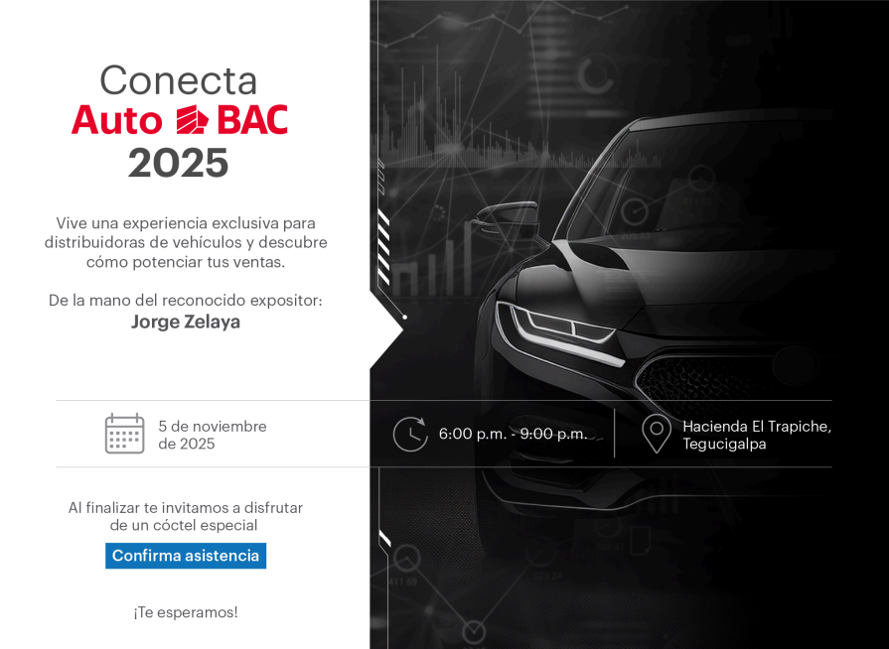

Slide 3
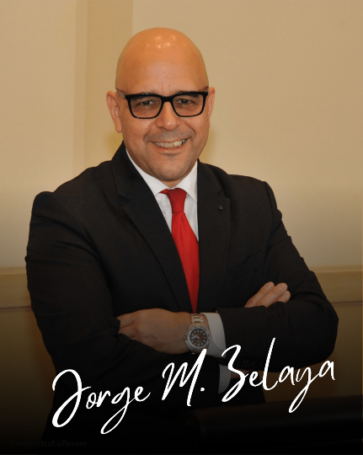

¡BIENVENIDOS!

Slide 4


Slide 5
COMPETENCIAS CLAVES

Slide 6
PREMISAS
Fruto de estudio & experiencia Aprendemos todos
Educational Fit

Slide 7

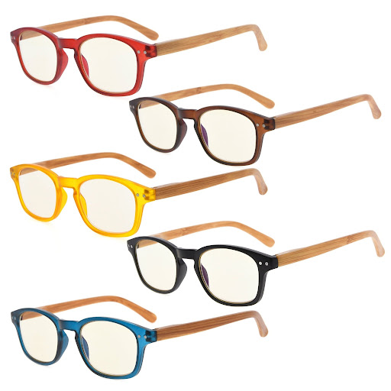

Slide 8
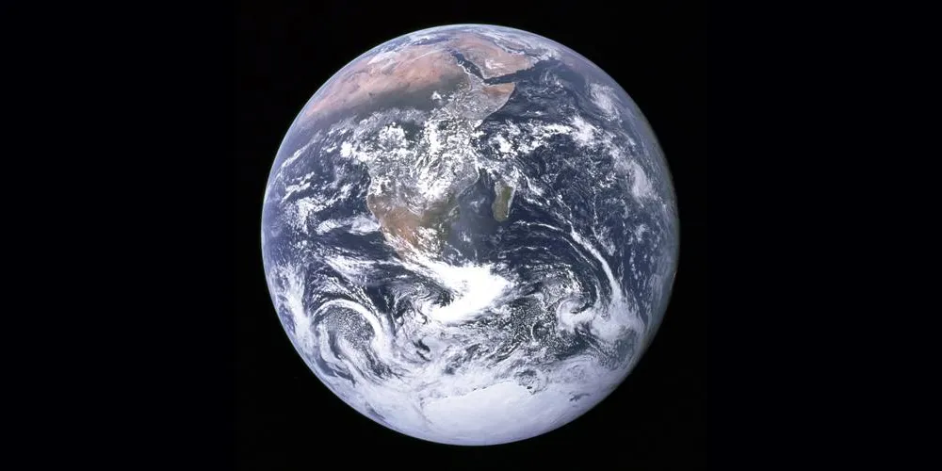
R: 1,609 km/h
T: 107,000 km/h

Slide 9
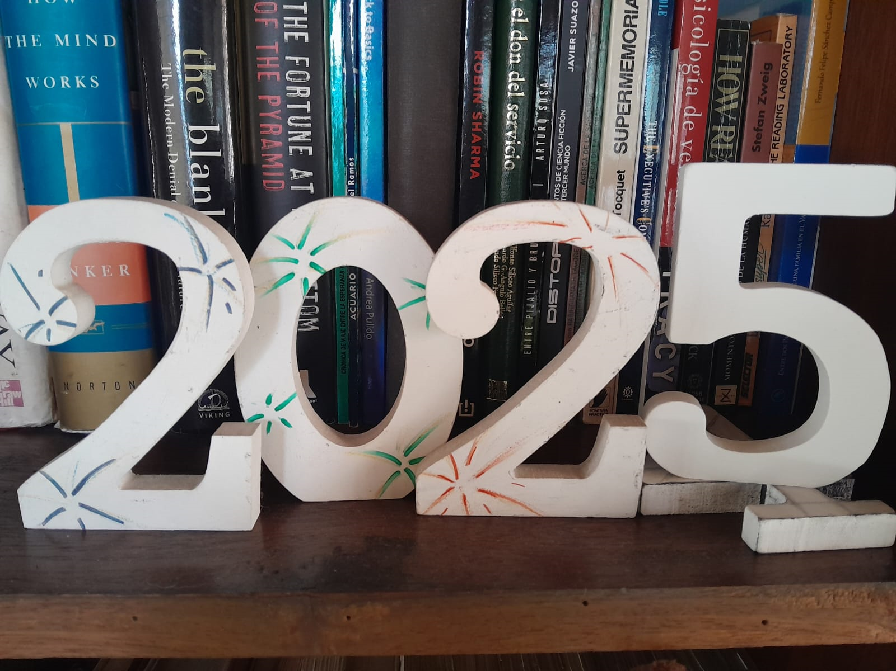

Slide 10
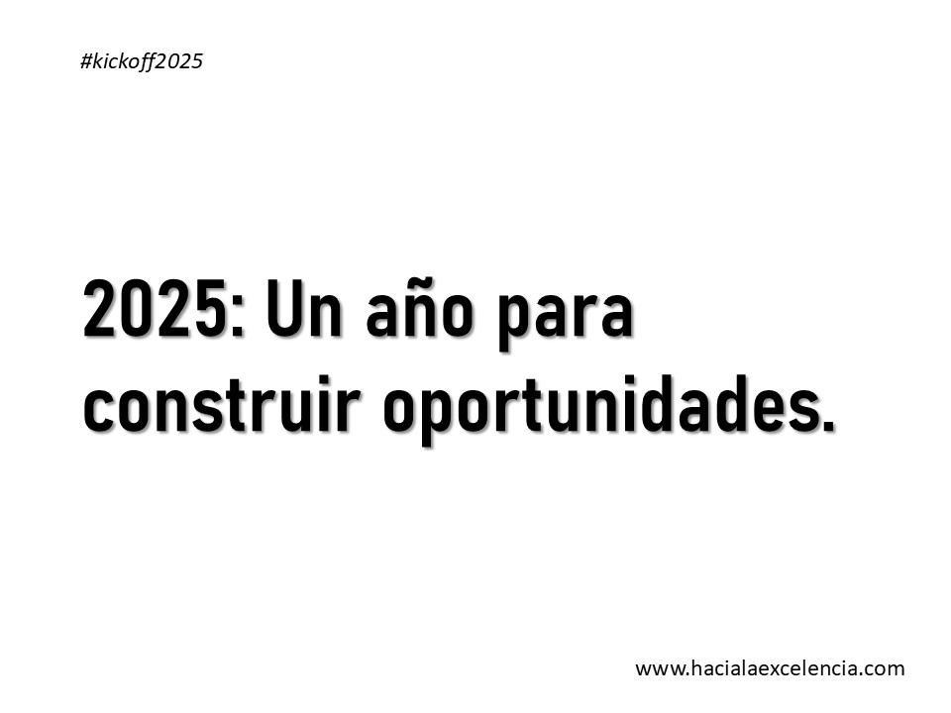

Slide 11
LINDA EXPERIENCIA DE APRENDIZAJE
LEA

Slide 12
AUTO

Slide 13
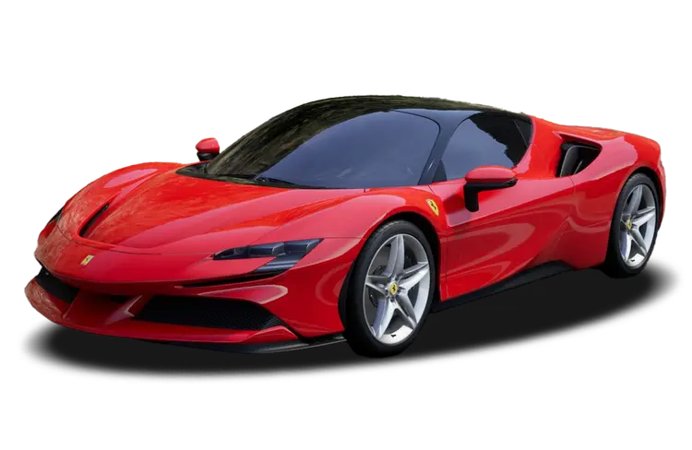
Ferrari SF90 Stradale 2025
986 hp

Slide 14
AUTO-Reflexión
AUTO-Motivación
AUTO-Disciplina

Slide 15
META DE HOY

Slide 16
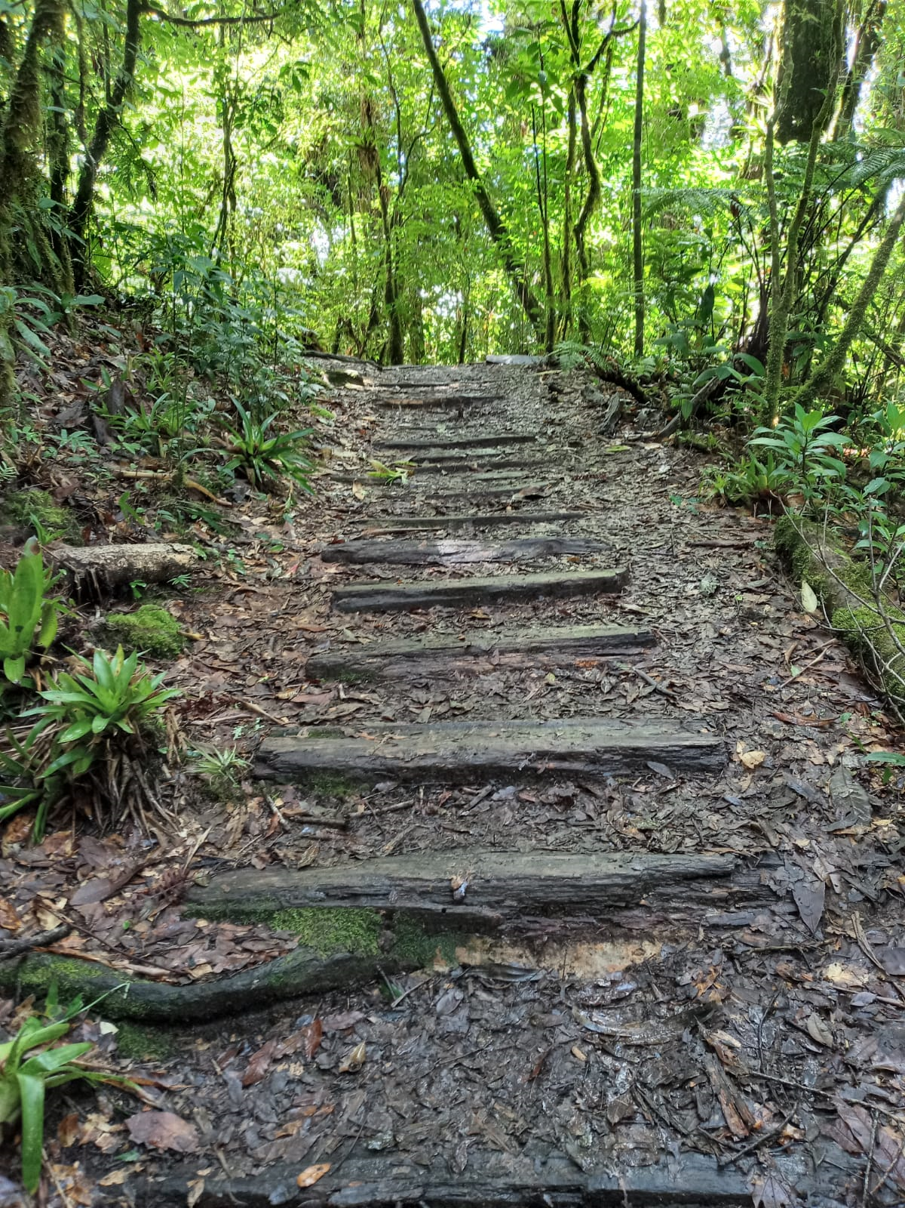

Slide 17
NUESTRO MODELO

Slide 18

3
1
2

Slide 19
IN- FORMACIÓN
FORMACIÓN
TRANS- FORMACIÓN

Slide 20

3
2
1

Slide 21
IN-
FORMACIÓN
FORMACIÓN
TRANS-
FORMACIÓN

Slide 22
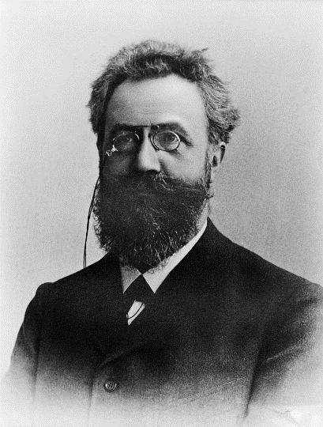
Herman Ebbinghaus
1850-1909

Slide 23
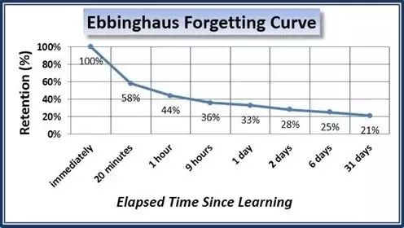

Slide 24
21%

Slide 25


Slide 26
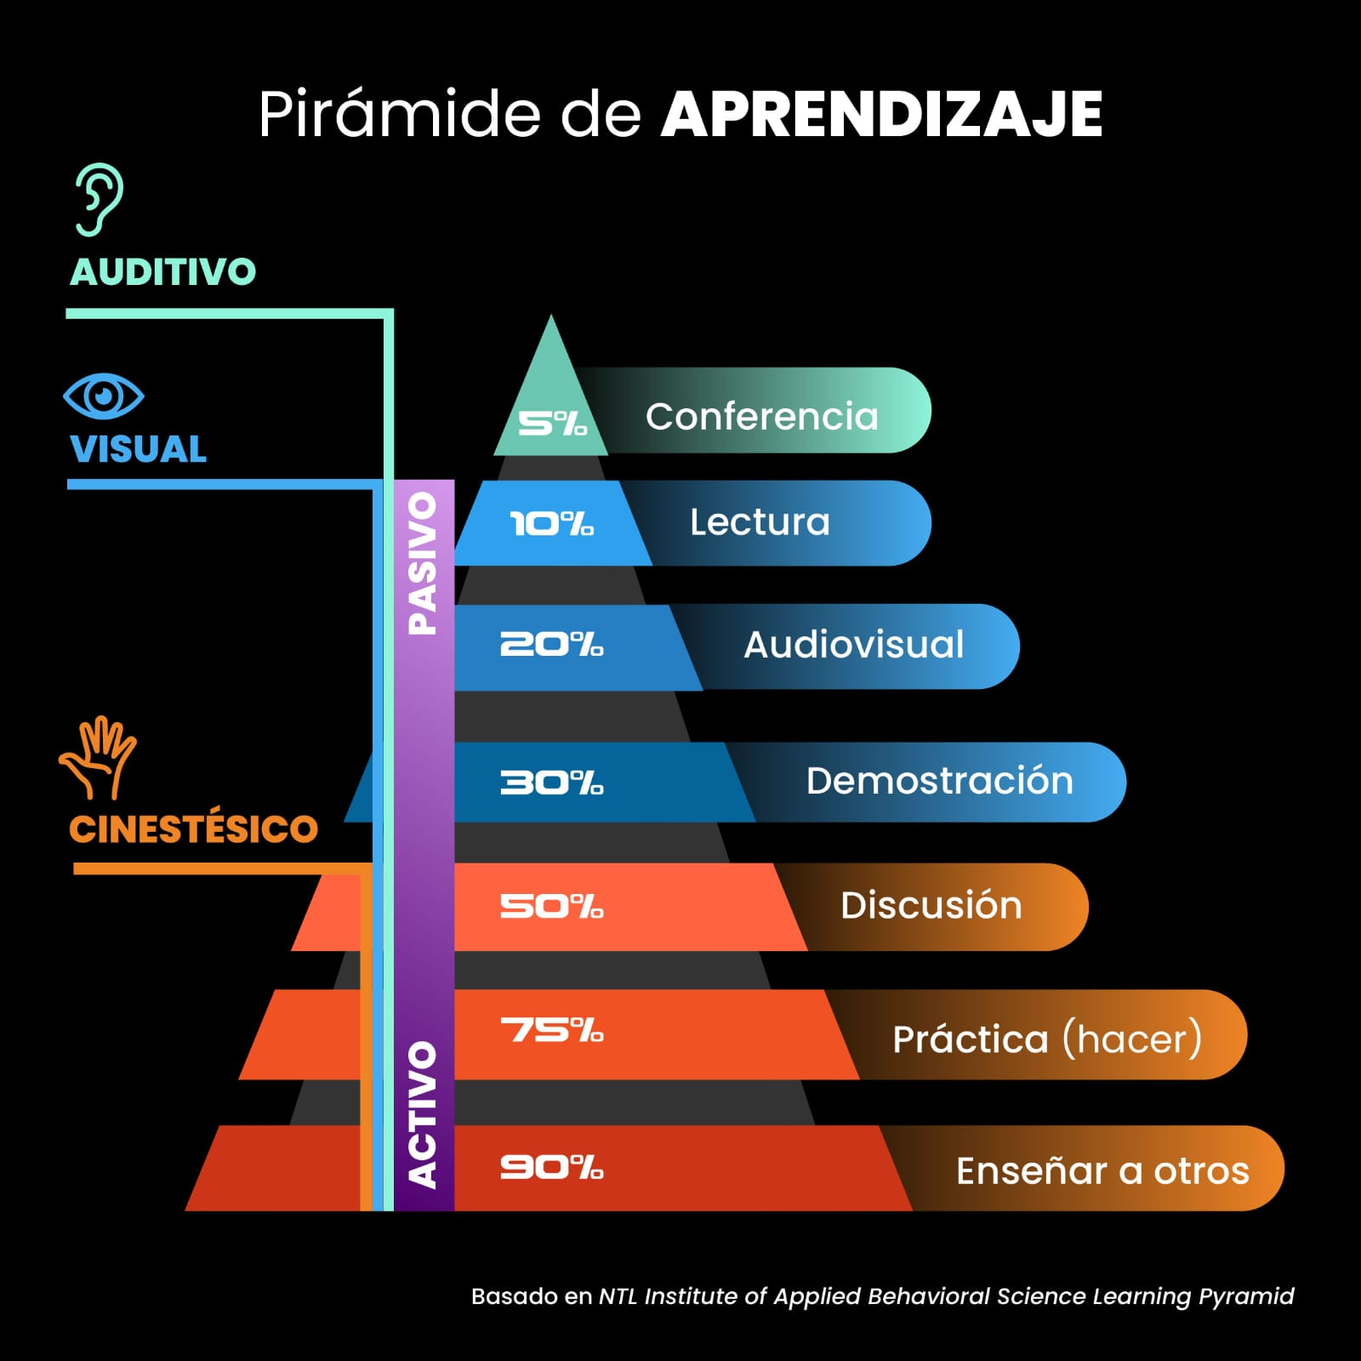


Slide 27
50%,75%,90%

Slide 28
¿Problema o Reto?

Slide 29
EL ALGORITMO CLAVE PARA ALCANZAR METAS ….

Slide 30
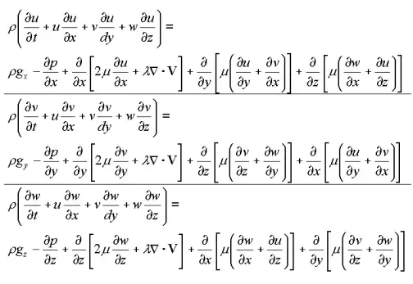

Slide 31
ALGORITMO CLAVE CORRECTO ES :

Slide 32
PENSAMIENTO
SENTIMIENTO
ACCIÓN
RESULTADO

Slide 33
PE-S-A-R

Slide 34


Slide 35
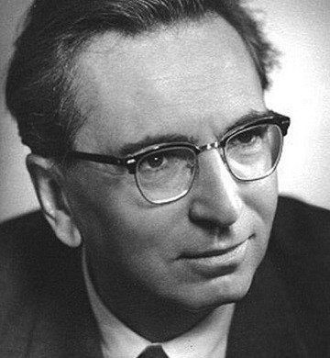
Viktor
Frankl
(1905-1997)

Slide 36
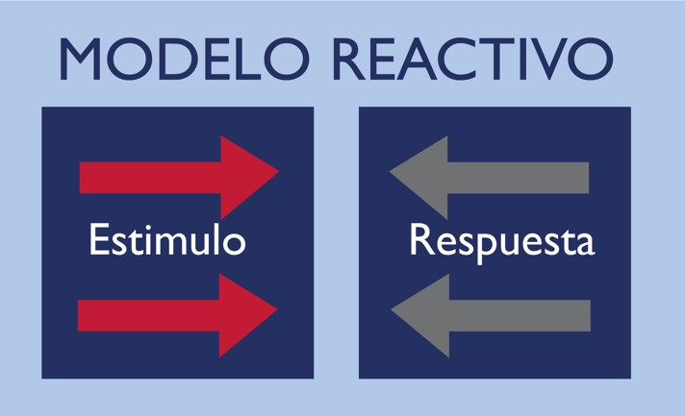

Slide 37
TALENTO -DESTREZA/HABILIDAD -
COMPETENCIAS -

Slide 38
UP-SKILLING VS RE-SKILLING

Slide 39
UP-SKILLING
Nuevas competencias en
mismo puesto/rol

Slide 40


Slide 41
RE-SKILLING
Nuevas competencias en
nuevo puesto/rol

Slide 42


Slide 43
LAS 5
COMPETENCIAS
CLAVES

Slide 44
1

Slide 45
SER ALGUIEN
ANTES DE
VENDER ALGO

Slide 46
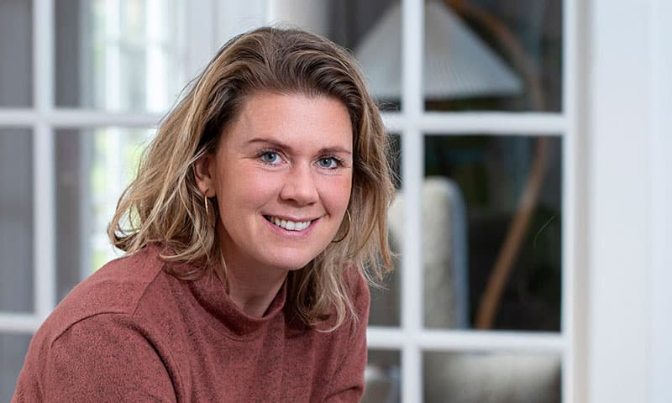
Janne R. Mortensen

Slide 47
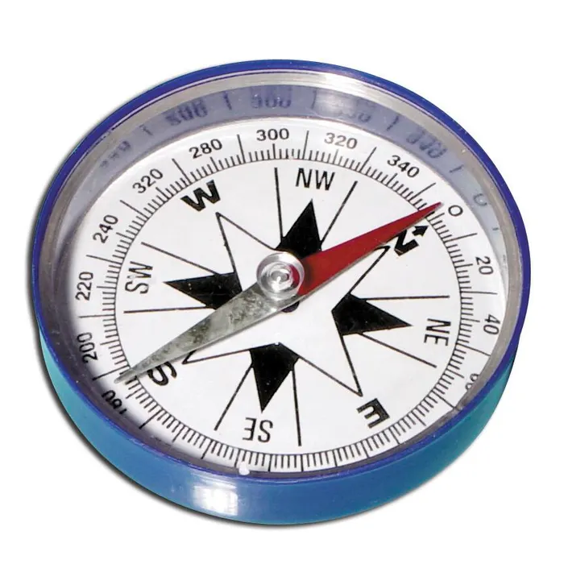

Slide 48


Slide 49
2

Slide 50
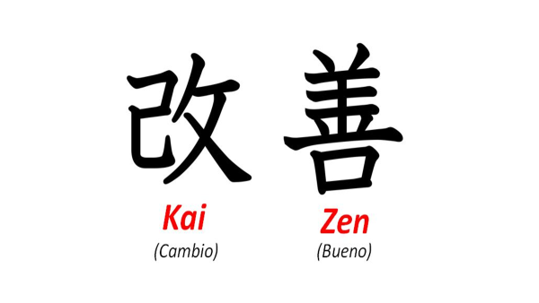

Slide 51
3

Slide 52
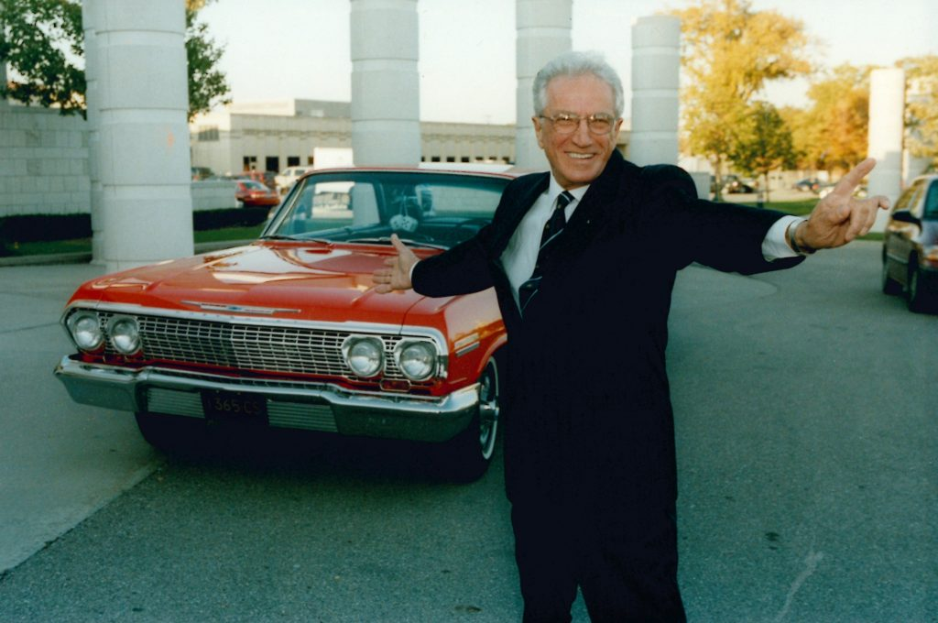
Joe Girard ( 1928-2019)

Slide 53
Ventas
13,001 vehículos individualmente.
Record Guiness por 12 años.
Mayor cantidad vehículos :
18 (día)
74 (mes)
1425 (año)
Nuevas competencias en
mismo puesto/rol

Slide 54


Slide 55
4

Slide 56
TÉCNICAS

Slide 57
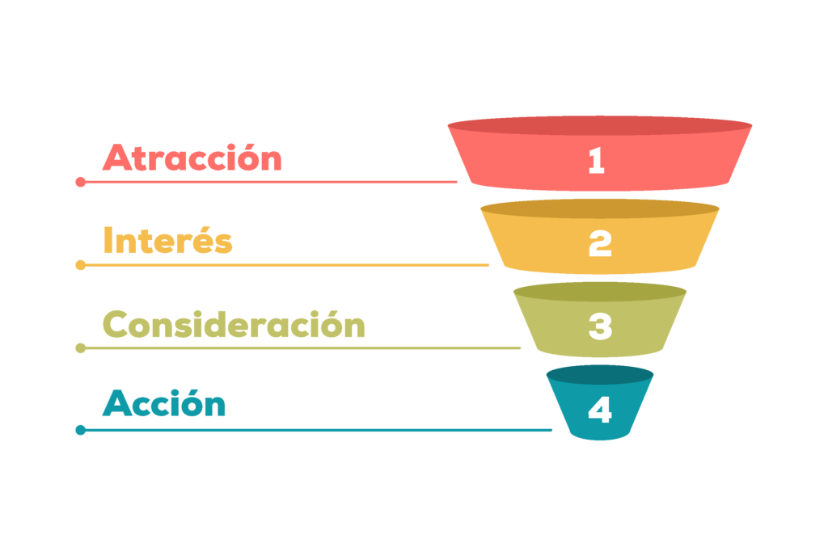

Slide 58
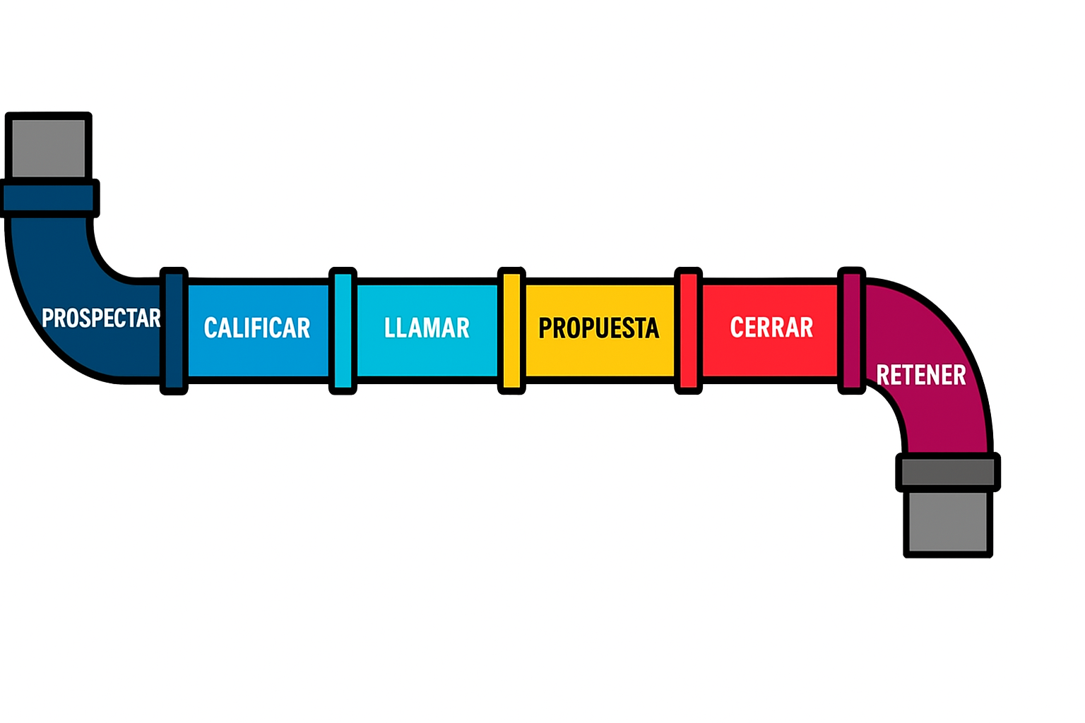

Slide 59
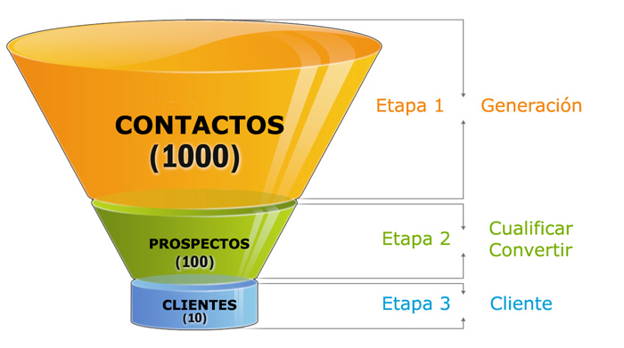

Slide 60
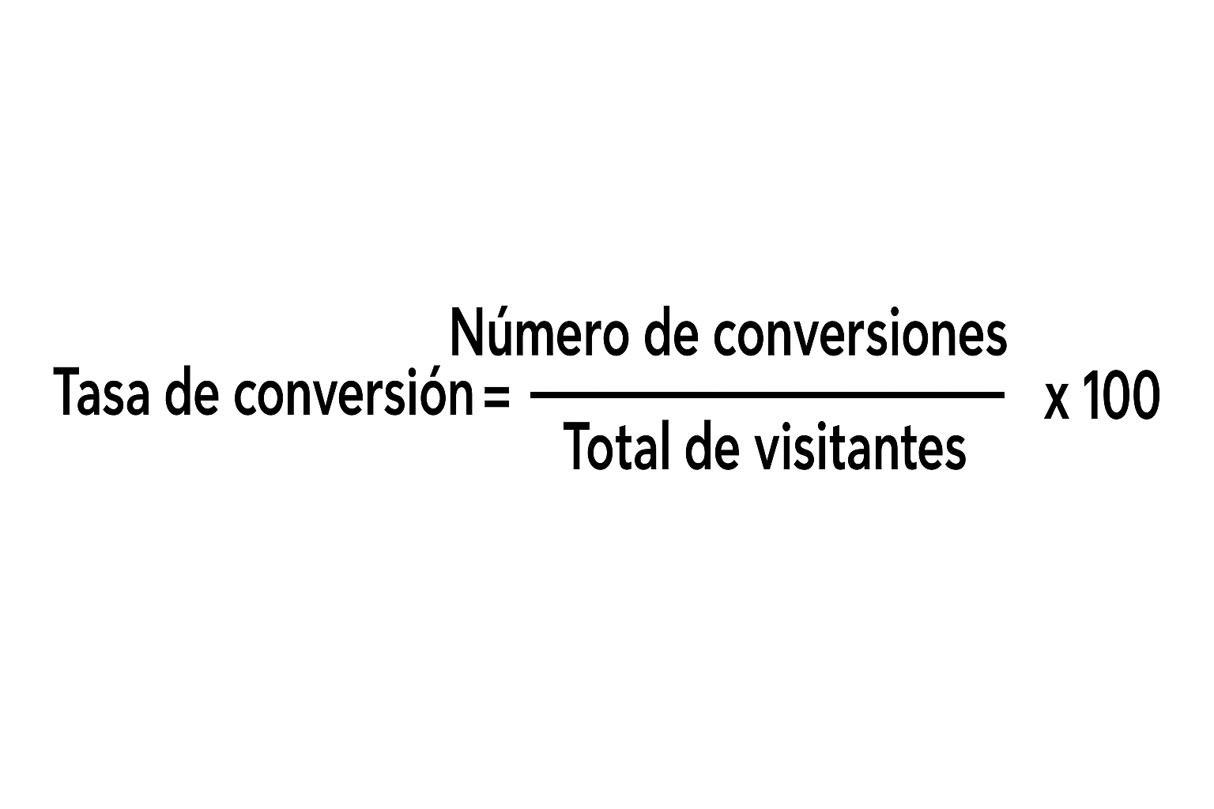

Slide 61


Slide 62
5

Slide 63
INTELIGENCIA ARTIFICIAL

Slide 64


Slide 65

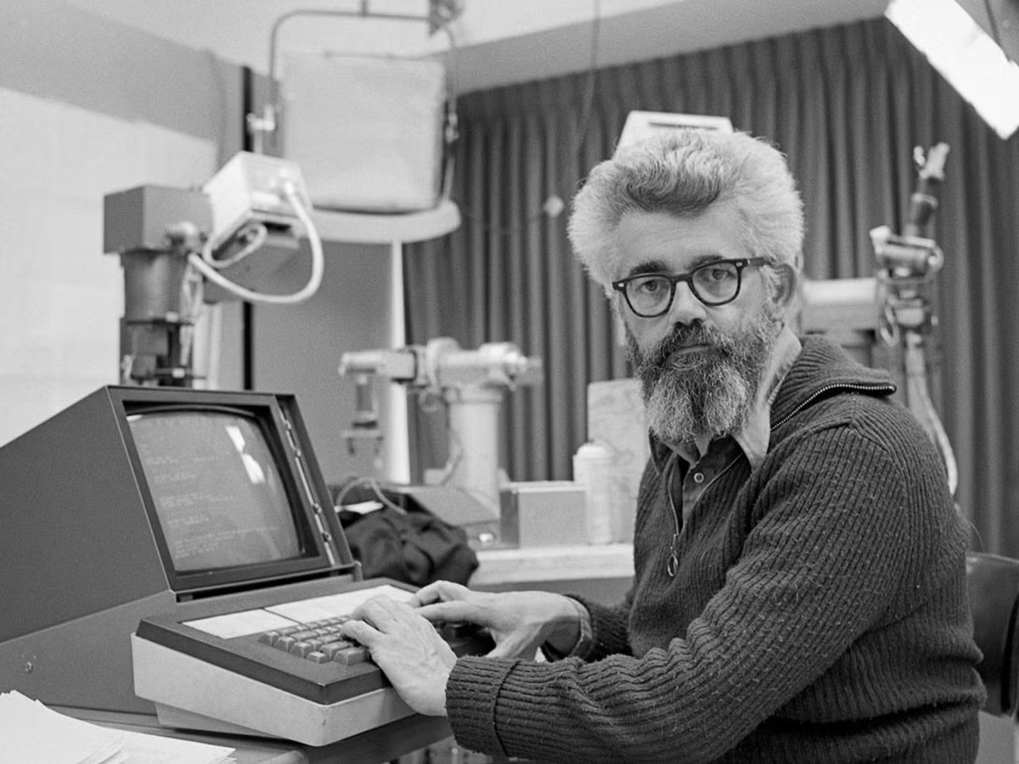
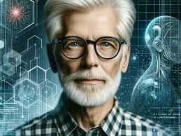

1956
John McCarthy,
(1927-2011)

Slide 66
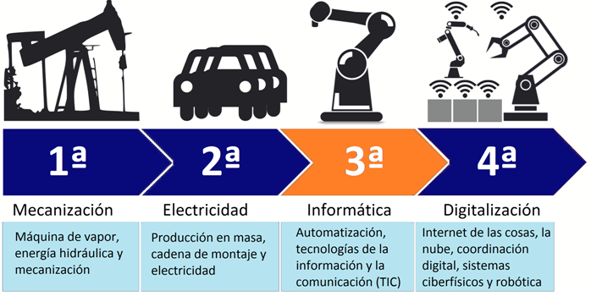

Slide 67







LOGO COMPANY
OUR HISTORY
ADD A MAIN POINT
ADD A MAIN POINT
ADD A MAIN POINT
  Elaborate on what you want to discuss.
  Elaborate on what you want to discuss.
  Elaborate on what you want to discuss.

Slide 68


Slide 69
Un extraordinario prompt:
+ rol
+ contexto
+ objetivo
+ guía
+ formato deseado.

Slide 70
ChatGPT – https://chat.openai.com
Copilot (Microsoft) – https://copilot.microsoft.com
Gemini (Google) – https://gemini.google.com
Notion AI – https://www.notion.so/product/ai
Looka – https://looka.com
Canva (con IA) – https://www.canva.com
Pictory – https://pictory.ai
Hedra – https://www.hedra.com HeyGen – https://www.heygen.com
Durable – https://durable.co
Beautiful.ai – https://www.beautiful.ai
Gamma AI – https://gamma.app

Slide 71


Slide 72
Antes de terminar…

Slide 73
5 HÁBITOS PARA 2025

Slide 74
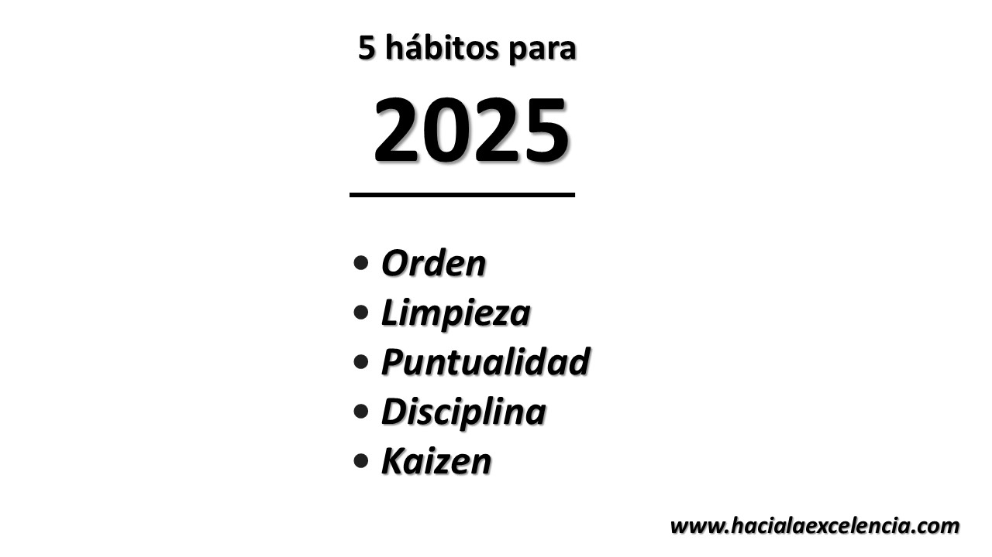

Slide 75
TR3S

Slide 76

1

Slide 77
Puntos de Aprendizaje

Slide 78
1.
2.
3.

Slide 79
2

Slide 80
PRAXIS

Slide 81

3P

Slide 82
Proyecto
Práctico
Personal

Slide 83
1 concepto para poner en práctica en próximos 30 días

Slide 84


Slide 85
Meta
Estrategia
Ejecución del Plan
Libreta de Calificaciones

Slide 86
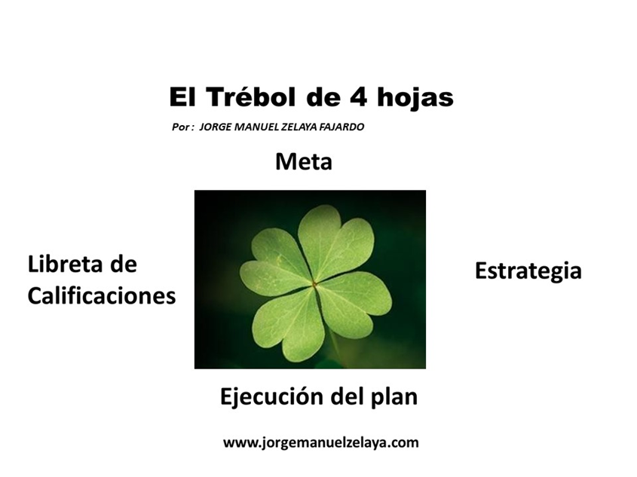
19
Felicidad

Slide 88
Entender
Hacer
Enseñar
Kaizen

Slide 89
3

Slide 90


Slide 91


Slide 92

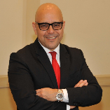
@jorgemzelaya

Slide 93
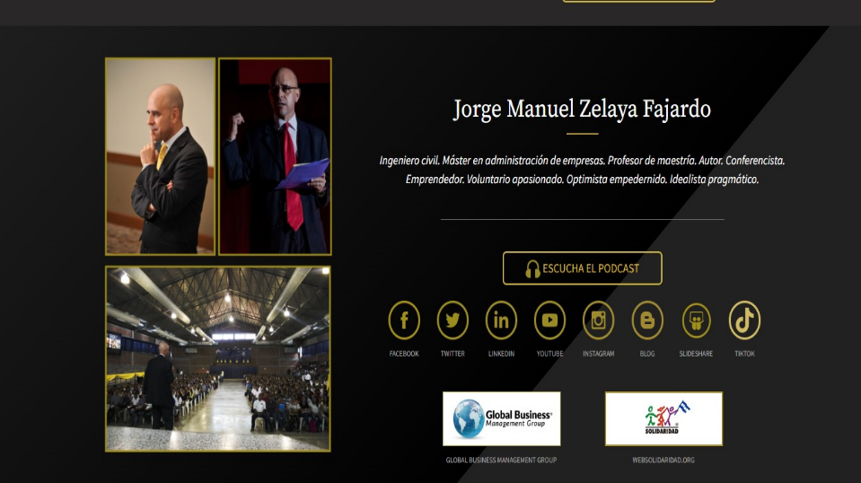
www.jorgemanuelzelaya.com

Slide 94


¡GRACIAS!
Contenido: JMZF
Imágenes: https://unsplash.com/
Diapositivas: https://www.slidescarnival.com/

